Slide 1
主要内容
第一章 逻辑代数基础
第二章 门电路
第三章 组合数字电路
第四章 触发器和定时器
第五章 时序数字电路
第六章 存储器与大规模集成电路
第七章 数模和模数转换器

Slide 2
第一章 逻辑代数基础
数制和码制
逻辑运算
公式和定理
基本规则
最小项
卡诺图化简
逻辑代数变换

Slide 3
数制和码制
数制
二进制数、十进制数、十六进制及其转换
码制
符号数据编码：原码、反码、补码
十进制数编码：BCD-8421码、BCD-5421码、BCD-2421码、余3码
格雷码

Slide 4
逻辑运算
与、或、非
与非、或非、与或非
异或、同或

Slide 5
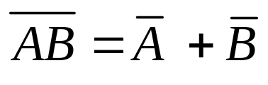
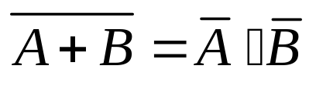
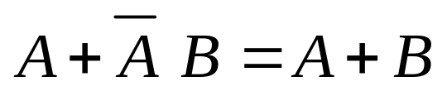
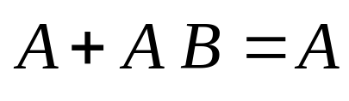
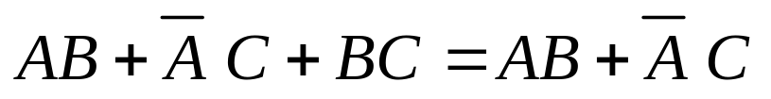
公式和定理
摩根定律
吸收律
包含律
代数法化简逻辑式

Slide 6
基本规则
对偶规则：如果两个函数相等，则它们的对偶函数也相等。
反演规则：将函数式F进行与或互换、0-1互换、原反互换得到反函数 。
逻辑代数变换

Slide 7
逻辑代数变换
与或型
二次对偶
或与型
二次求反
或非或非型
卡诺图
以0化简
反函数
二次求反
摩根定理
求反
与非与非型
摩根定理
与或非型

Slide 8
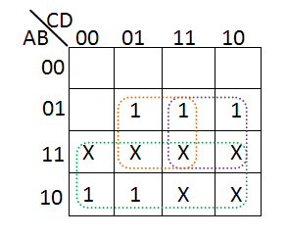
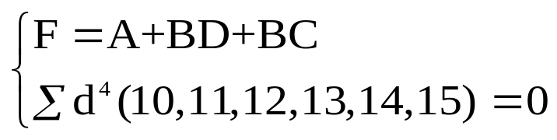
卡诺图化简
卡诺图化简原则
每个圈应包含尽可能多的最小项，且符合2^{n}原则；
每个圈至少有一个最小项未被其它圈圈过；
圈的数目应尽可能少；
所有等于1的单元都必须被圈过，某一单元可多次被圈；
多输出逻辑函数化简时，尽量寻找公共的“与”项。
含约束项的卡诺图化简

Slide 9
第二章 门电路
集成门电路（TTL）
其他类型TTL门
CMOS逻辑门

Slide 10
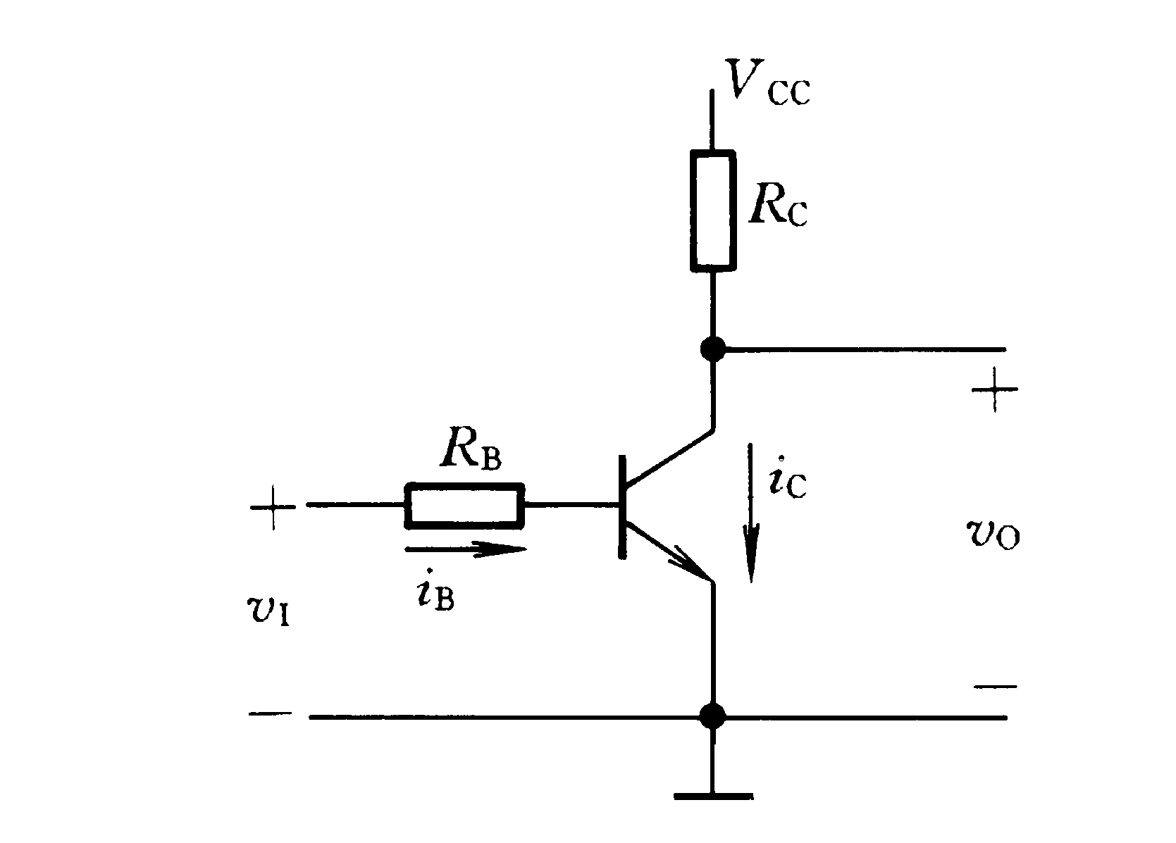
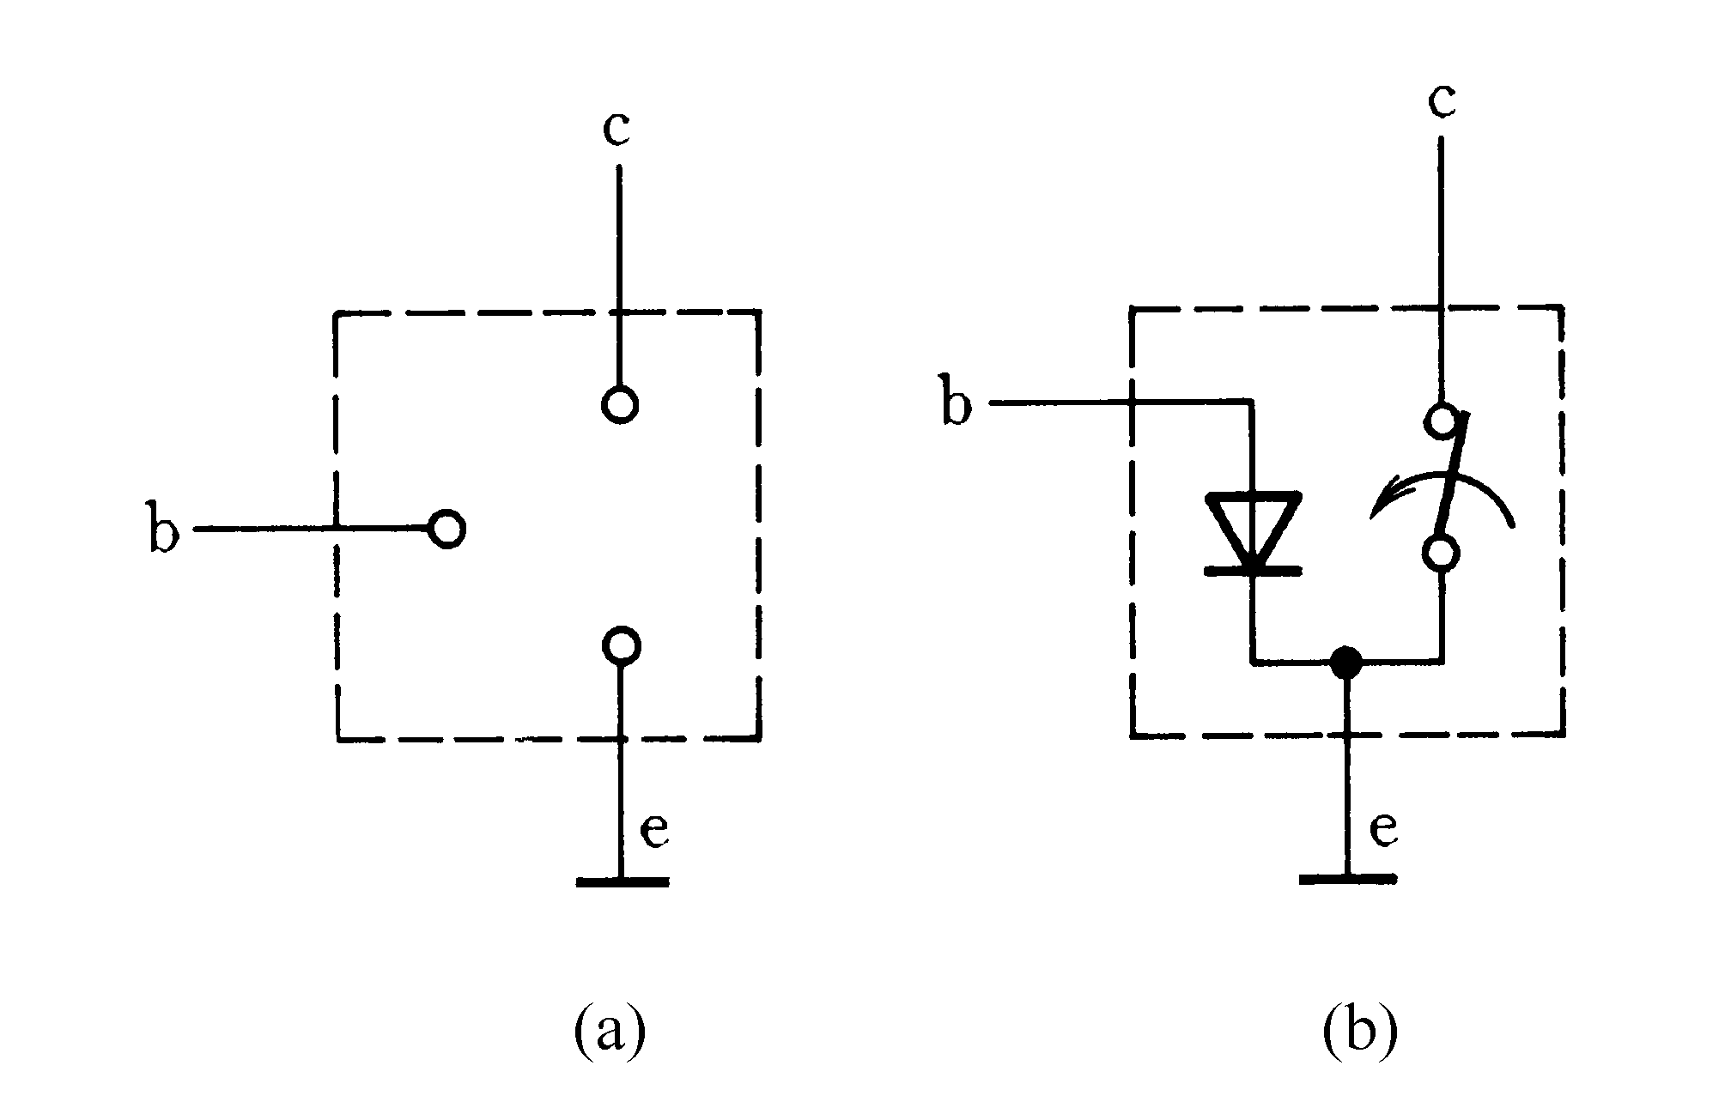
双极型三极管开关电路
等效：截止 饱和导通

Slide 11
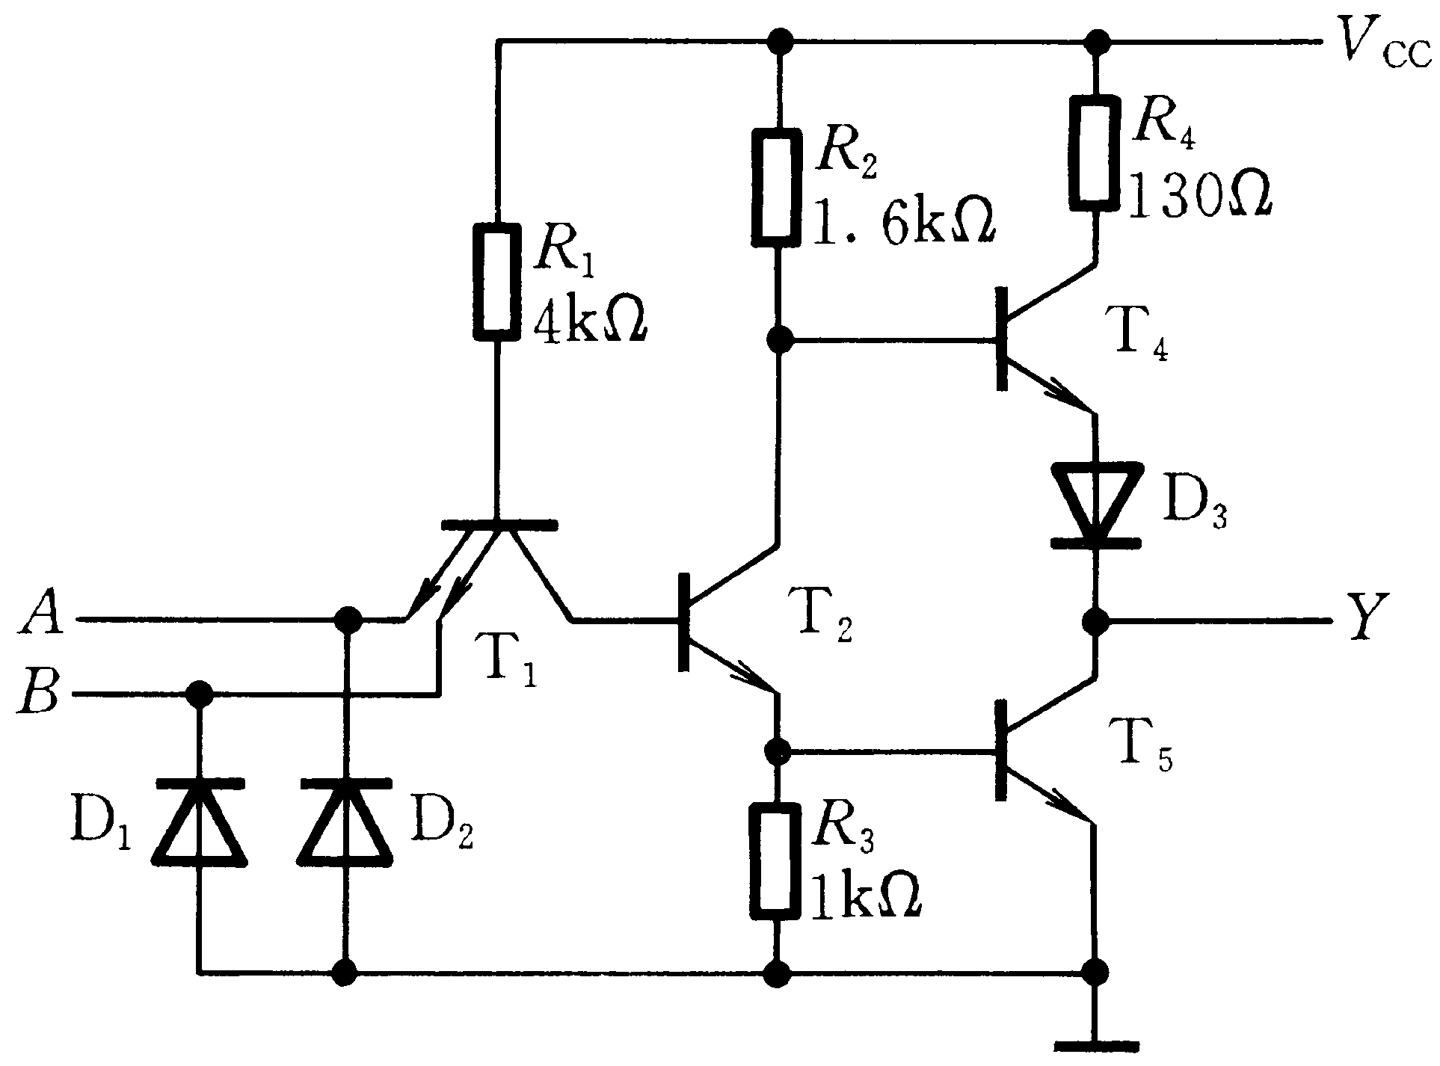
TTL集成门电路——与非门
TTL与非门结构
输出高电平U_{OH}=3.6V
输出低电平U_{OL}=0.3V
输入级
倒相级
输出级
Notes:
输出“推拉”（推挽，图腾柱 totem pole）

Slide 12
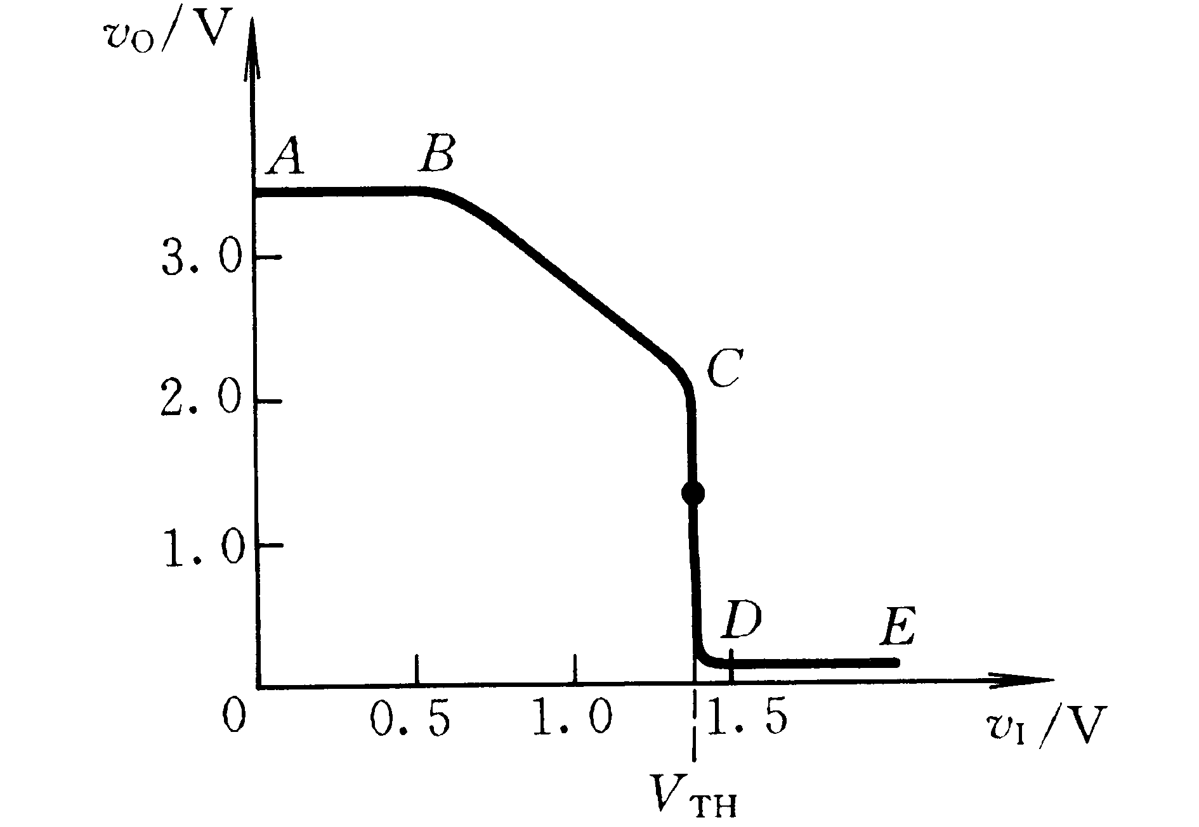
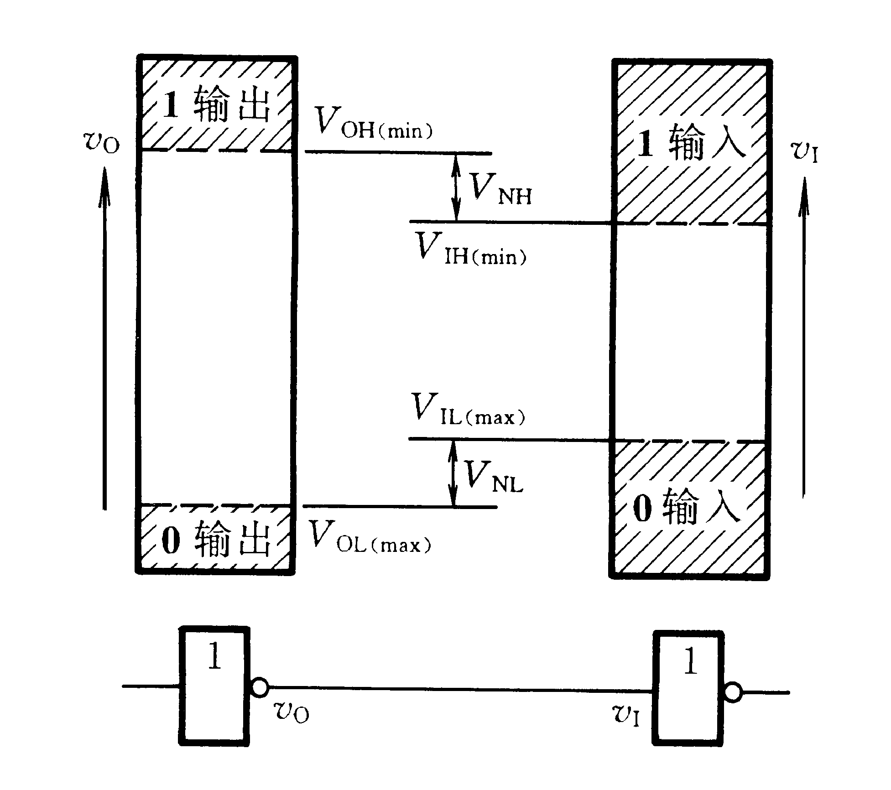







TTL集成门电路
电压传输特性
噪声容限
门电路的抗干扰能力
V_{N}＝ min（V_{NL}，V_{NH}）＝0.4V
截止区
线性区
2.4
转折区
饱和区
Notes:
电压传递特性——输入输出的门限

Slide 13
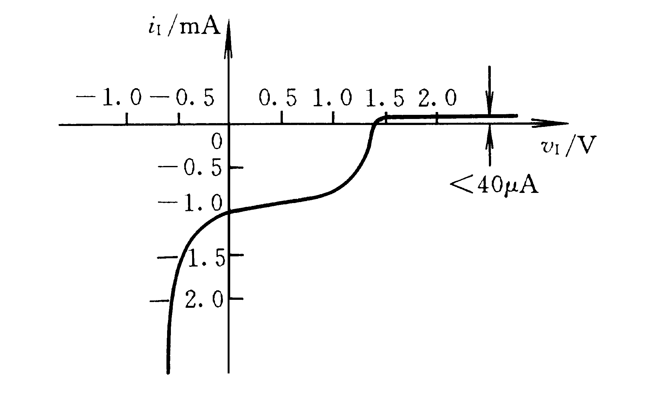
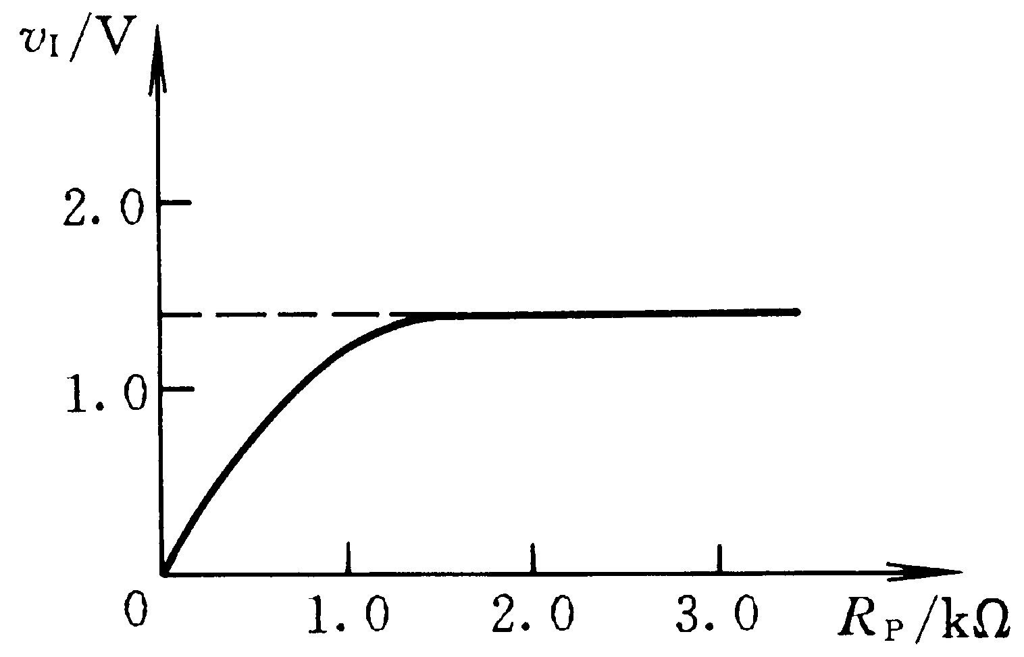
TTL集成门电路
输入伏安特性
输入低电平电流I_{IL}=-1mA/门
输入高电平电流I_{IH} =40μA/端
输入负载特性
输入Ri较小→低电平
输入Ri较大（悬空）→高电平
-1mA

Slide 14
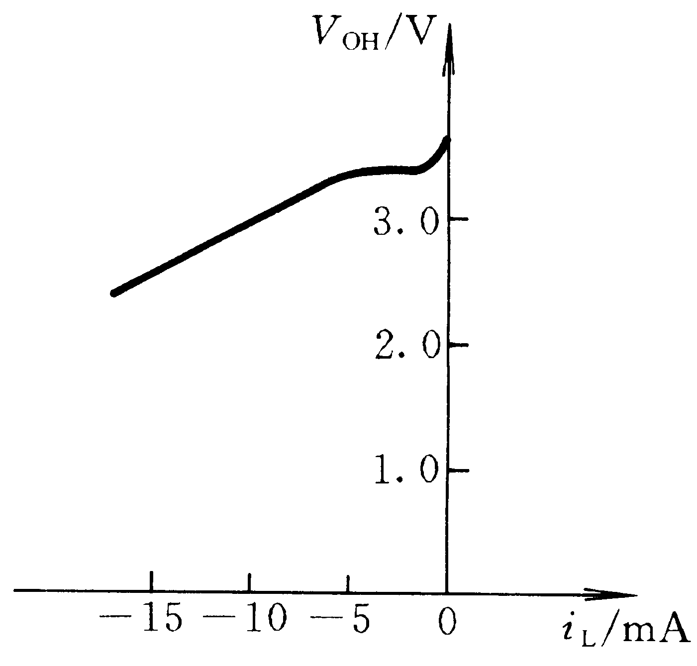
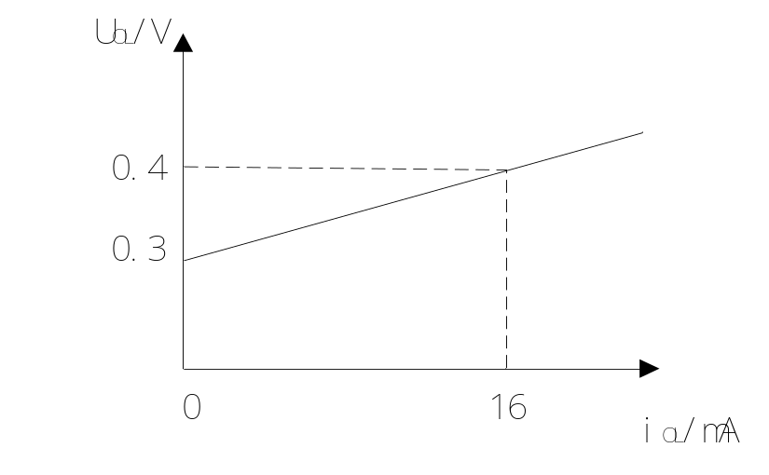
TTL集成门电路
输出特性
低电平输出I_{OLmax}=16mA
高电平输出I_{OHmax} =0.4 mA
扇出系数
输出带载能力

Slide 15
其他类型TTL门
集电极开路门（OC门）
TTL三态门
TTL反相器
TTL或非门、与或非门、异或门

Slide 16
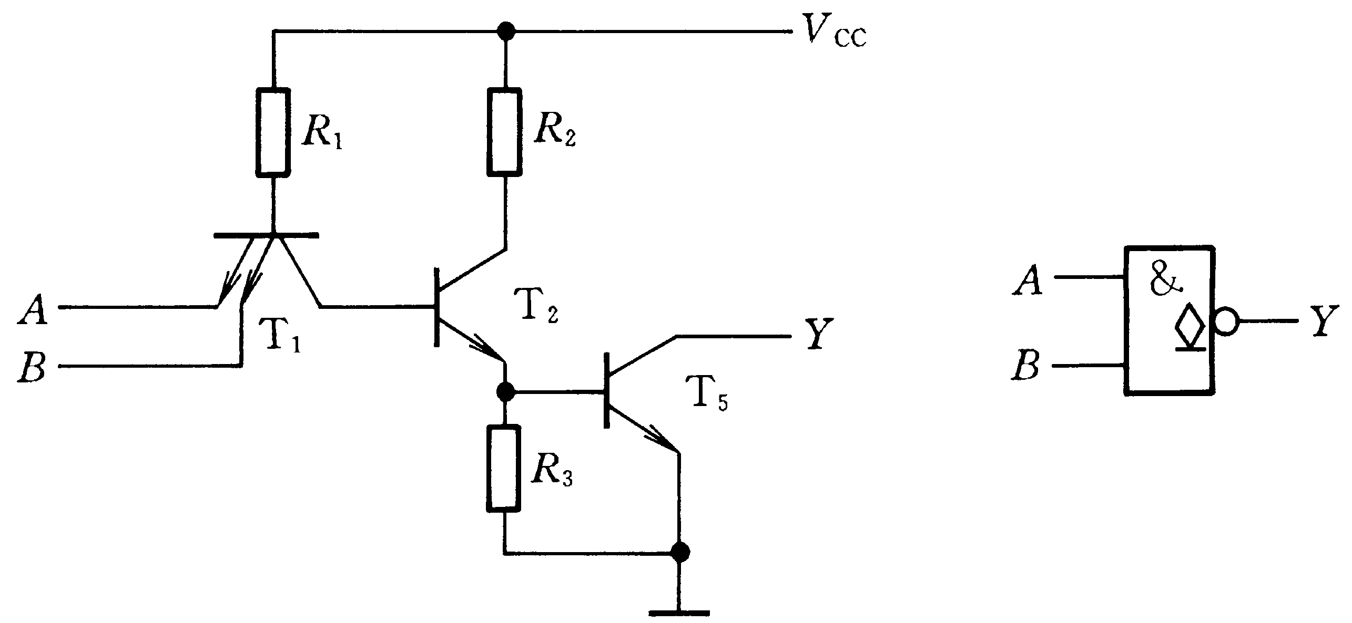
集电极开路（OC）门
结构特点：T₅集电极开路
正常工作条件：须外接电阻R_{C}和电源V_{CC}
线与
外接
上拉电阻

Slide 17
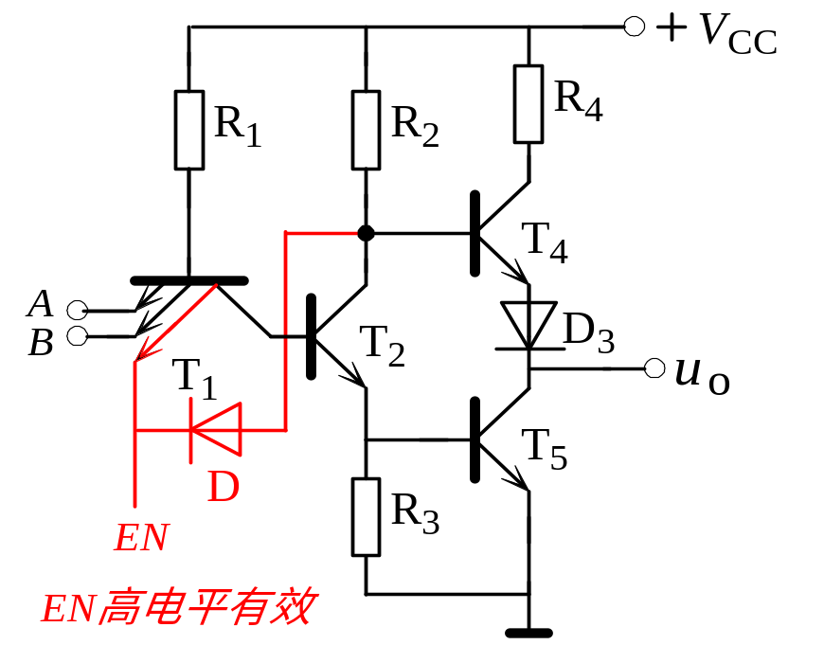
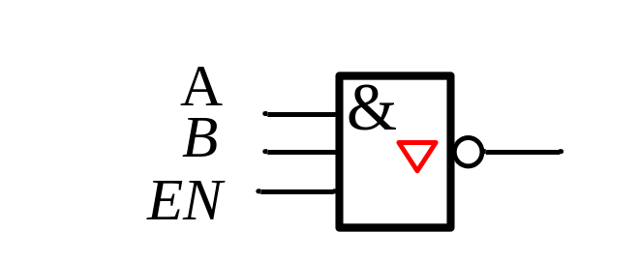
三态门
有使能控制
输出三态：0、1、高阻态

Slide 18
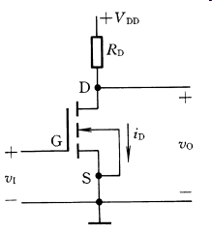
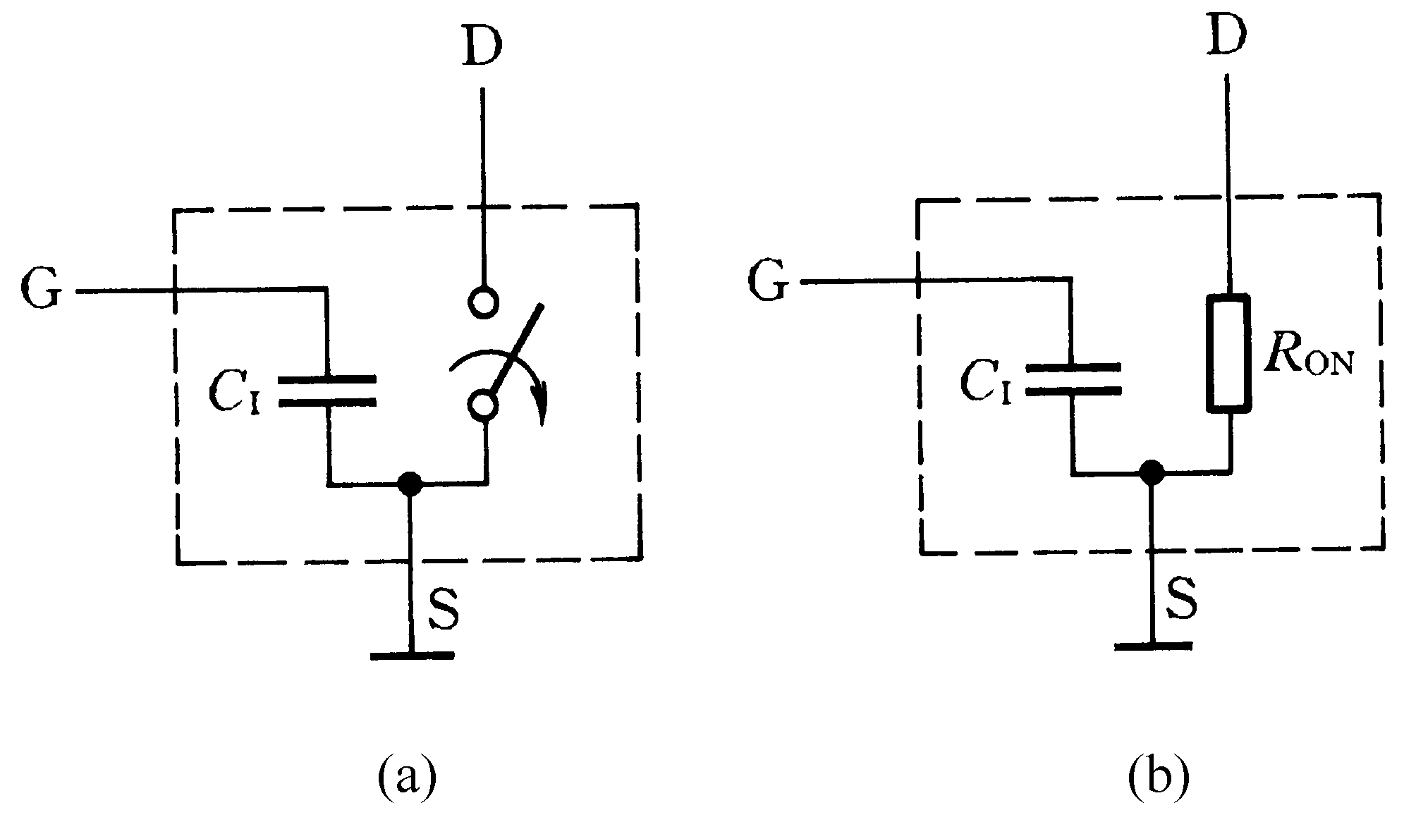
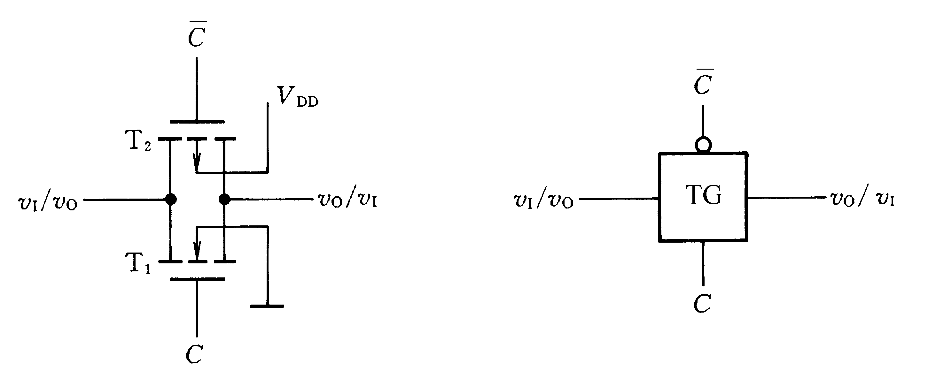
CMOS 逻辑门
开关特性
等效：截止 导通
传输门
双向开关
三态门

Slide 19
第三章 组合数字电路
组合数字电路分析
组合数字电路设计
常用组合集成逻辑电路

Slide 20
组合数字电路设计
逻辑抽象：定义输入、输出逻辑变量，并赋值；
列出真值表；
由真值表写出逻辑函数表达式（最小项表达式）；
化简逻辑函数表达式；
选定器件的类型；（基本门电路，译码器、选择器；ROM）
画出逻辑图。
实际逻辑问题
（逻辑抽象）
逻辑
真值表
逻辑
函数式
选定器件类型
最简
表达式
逻辑图
用特定门电路、MSI、PLD
逻辑函数化简与转换成适当形式

Slide 21
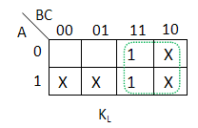
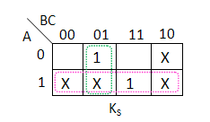


组合数字电路设计
例：教室有两个空调，当室内温度大于30℃时，两个同时开；当温度大于28℃、小于30℃时，功率大的空调K_{L}开启；当温度大于25℃、小于28℃时，功率小的空调K_{S}运行；当温度小于25℃时，K_{L}、K_{S}停机。求空调K_{L}、K_{S}的控制电路？列出真值表。
变量定义：设A、B、C表示三个温度状态：T＞30℃时，A=1，否则A=0；30℃≥T＞28℃时，B=1，；28℃≥T＞25℃时，C=1；空调K_{L}、K_{S}开启=1。
真值表
化简与逻辑表达式
A B C | K_{L} K_{S}
0 0 0 | 0 0
0 0 1 | 0 1
0 1 0 | X X
0 1 1 | 1 0
1 0 0 | X X
1 0 1 | X X
1 1 0 | X X
1 1 1 | 1 1
选定器件的类型（基本门电路，译码器、选择器、ROM）
画出逻辑图

Slide 22
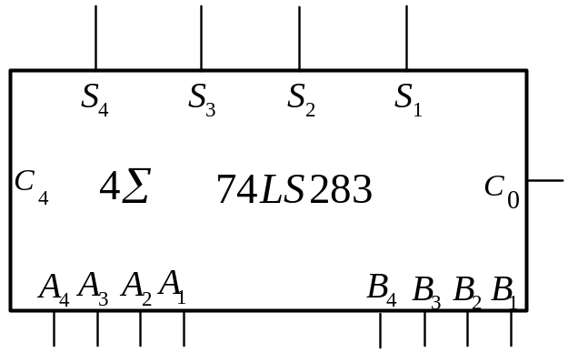
四位集成全加器74LS283
逻辑符号
功能
典型应用
加法
代码转换
减法
级联扩展

Slide 23
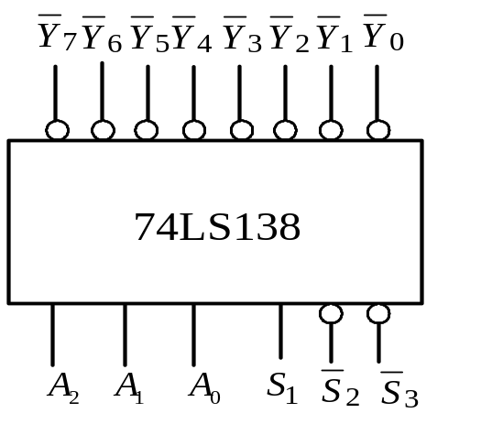
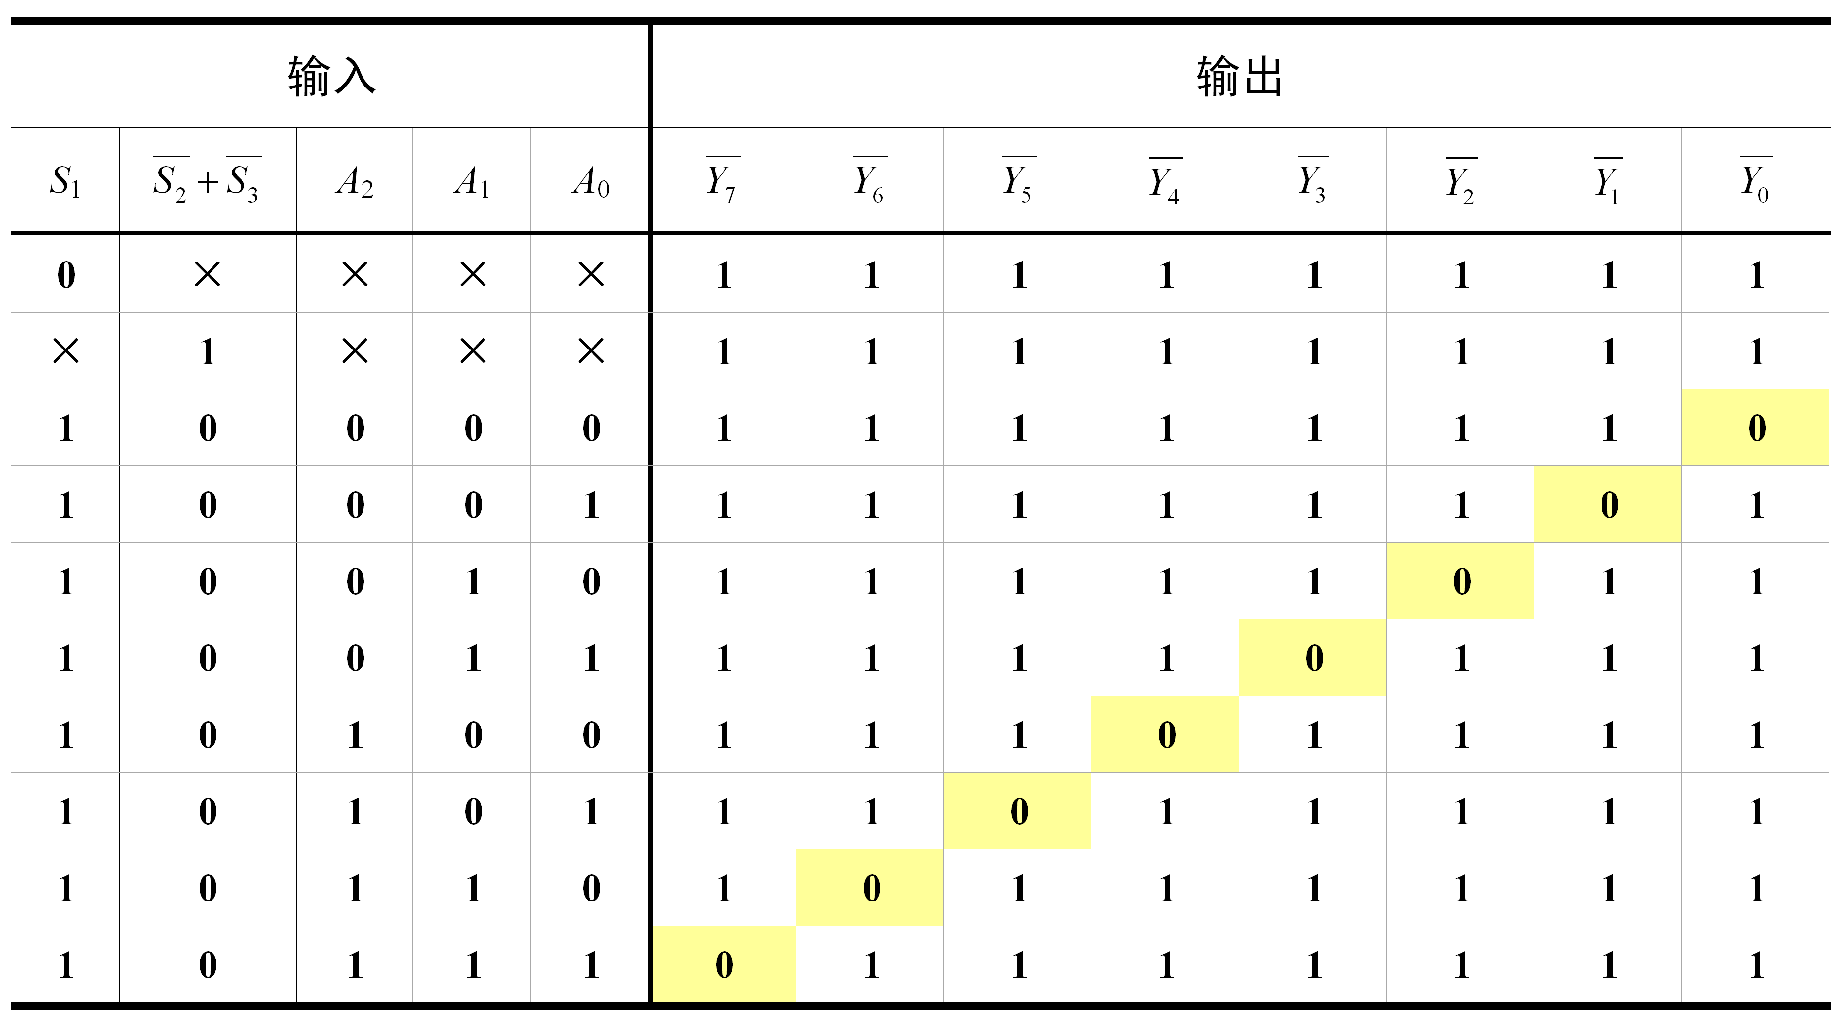
最小项译码器74LS138
逻辑符号
功能
典型应用
实现组合逻辑电路
级联扩展

Slide 24
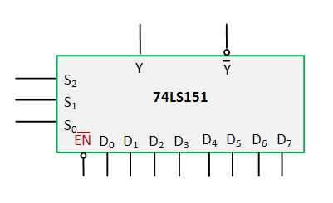
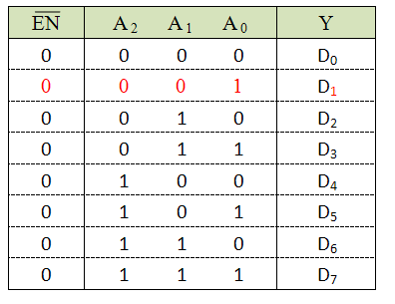
数据选择器74LS151
逻辑符号
功能
典型应用
实现组合逻辑电路
级联扩展

Slide 25
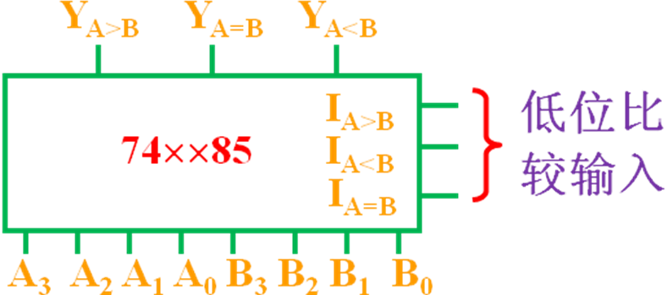
数值比较器74LS85
逻辑符号
功能
典型应用
数据比较
级联扩展

Slide 26
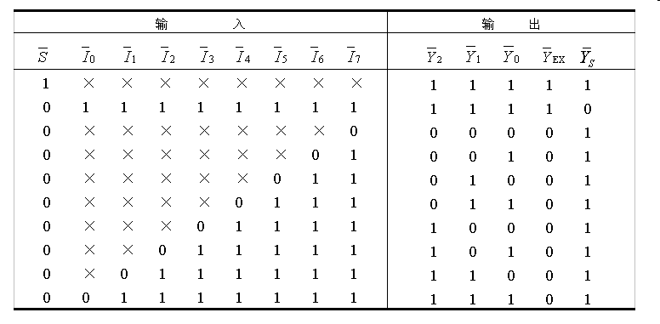
优先编码器74LS148
74LS148
逻辑符号
功能
典型应用
编码
级联扩展
I0
Y0
I1
Y1
I2
Y2
I3
I4
Y_{S}
I5
Y_{EX}
I6
I7
S

Slide 27
第四章 触发器和定时器
基本RS触发器
同步RS触发器
边沿触发器——维持阻塞D触发器
边沿JK触发器
555定时器

Slide 28
触发器
触发机制
电平触发：高电平触发、低电平触发
边沿触发：上升沿触发、下降沿触发
主从触发
触发器类型
RS（基本RS、同步RS）、D、JK、T、T’
表示法
状态功能表、特征方程、状态转换图、激励表、逻辑图等

Slide 29
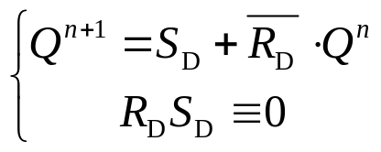
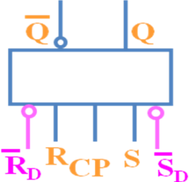
RS触发器
状态转换图
激励表
逻辑符号
状态功能表（特性表）
状态方程
状态转换图
激励表
逻辑符号
SR=10
Q^{n}
Q^{n+1}
S_{D}
R_{D}
SR=0X
0
1
SR=X0
0
0
0
×
SR=01
0
1
1
0
1
0
0
1
Q^{n} | Q^{n+1} | S | R
0 | 0 | 0 | X
0 | 1 | 1 | 0
1 | 0 | 0 | 1
1 | 1 | X | 0
1
1
×
0

Slide 30
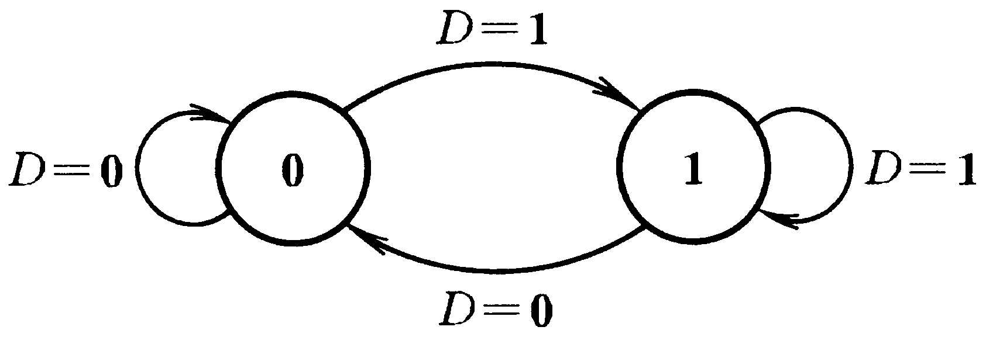
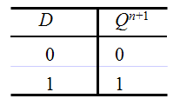
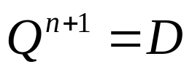
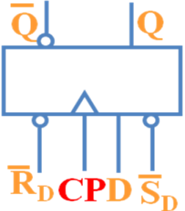
D触发器
状态转换图
激励表
逻辑符号
状态功能表
状态方程
状态转换图
激励表
逻辑符号
Q^{n}
Q^{n+1}
D
0
0
0
0
1
1
1
0
0
1
1
1

Slide 31
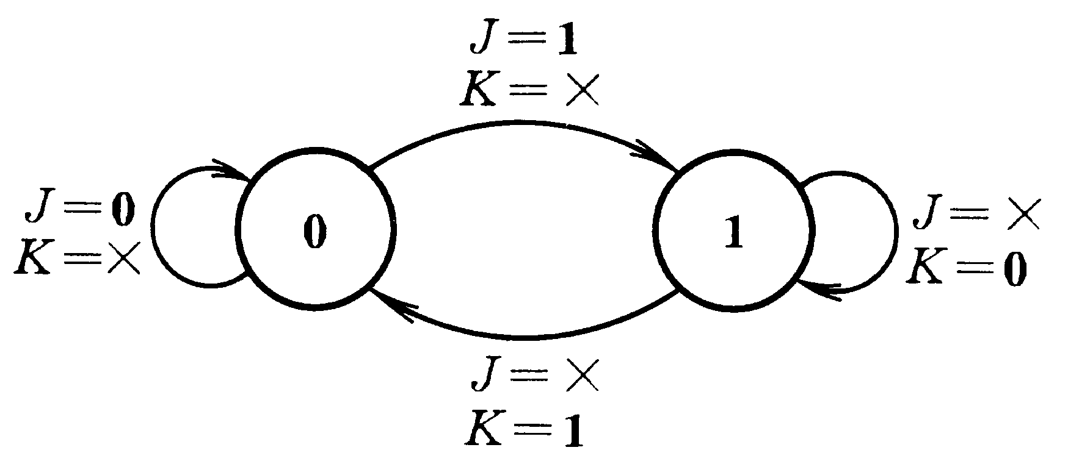
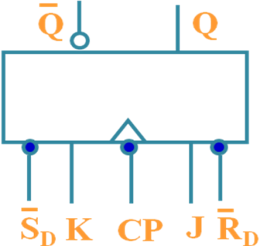
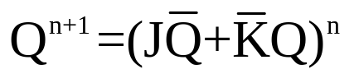
JK触发器
状态转换图
激励表
逻辑符号
状态功能表
状态方程
状态转换图
激励表
逻辑符号
CP | J | K | Q^{n} | Q^{n+1} | 功能
0 | X | X | X | Q^{n} | 保持
1 | X | X | X | Q^{n} | 保持
↓ | 0 | 0 | 0 | 0 | 保持
↓ | 0 | 0 | 1 | 1
↓ | 0 | 1 | 0 | 0 | 置0
↓ | 0 | 1 | 1 | 0
↓ | 1 | 0 | 0 | 1 | 置1
↓ | 1 | 0 | 1 | 1
↓ | 1 | 1 | 0 | 1 | 翻转
↓ | 1 | 1 | 1 | 0
Q^{n}
Q^{n+1}
J
K
0
0
0
×
0
1
1
×
1
0
×
1
1
1
×
0

Slide 32




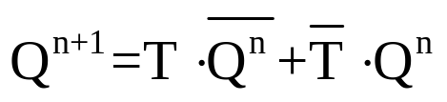
T触发器
状态功能表
特征方程
状态转换图
T | Q^{n} | Q^{n+1} | 说明
0 | X | Q^{n} | 保持
1 | X |  | 翻转
T=1
T=0
0
1
T=0
T=1

Slide 33

T’触发器
特征方程
状态转换图
CP
0
1
CP

Slide 34
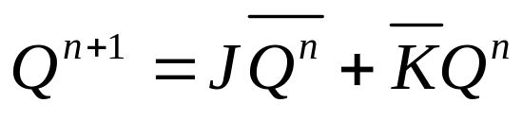
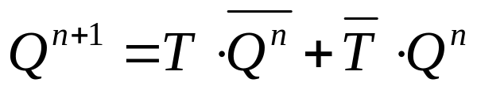
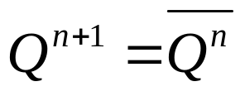
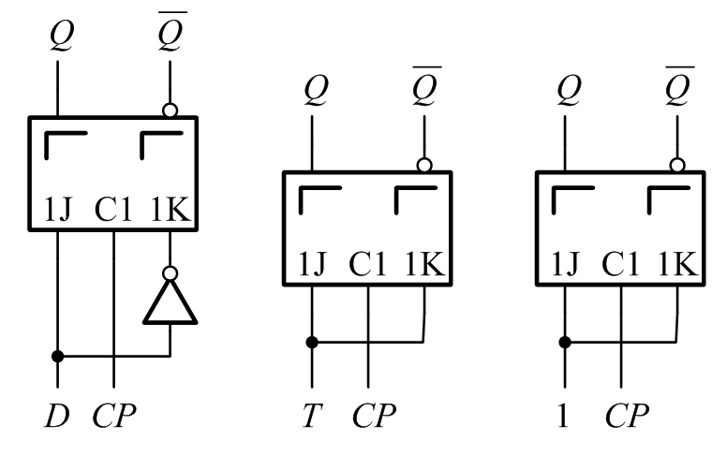
JK触发器转换为其它触发器

Slide 35
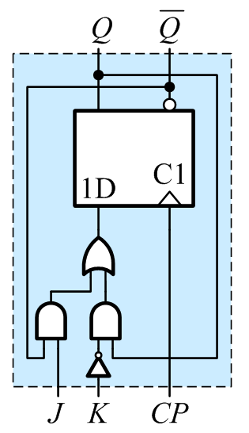
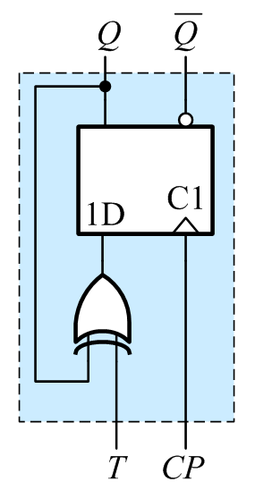
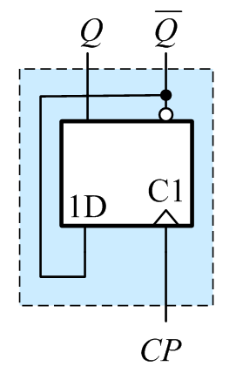
D触发器转换为其它触发器

Slide 36
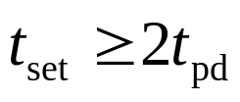
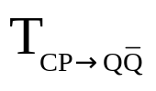

触发器的动态特性
动态特性
  建立时间
  保持时间
  最高时钟频率
Q
Q
& A
& B
& C
& D
CP
& E
& F
D

Slide 37



555定时器
电路结构
电路功能
v_{TH}
v_{TR}
Q^{n+1}
>V_{R1}
>V_{R2}
0
1
0
<V_{R1}
>V_{R2}
1
1
Q^{n}
<V_{R1}
<V_{R2}
1
0
1
>V_{R1}
<V_{R2}
0
0
1

Slide 38


应用1：555定时器构成单稳态触发器
电路结构
脉宽T_{W}=τ₁·ln3≈1.1RC
若T_{i}>T_{W}，u_{o}输出相当于反相器；（加微分电路）。
若U_{i}触发脉冲频率太高，分频器。
过程及输出波形

Slide 39

应用1：555定时器构成单稳态触发器
电路结构

Slide 40




应用2：构造多谐振荡器
电路结构
充电时间：
放电时间：
Notes:
补充：压控振荡器

Slide 41


应用3：施密特触发器
电路结构
传输特性曲线

Slide 42
第五章 时序数字电路
时序电路分析
同步时序电路的设计
常用时序逻辑器件

Slide 43
时序逻辑电路分析
  时序电路分析步骤
  分析电路结构，确定电路类型；
  根据逻辑电路写方程：驱动方程、状态转换方程、触发方程、输出方程
  根据方程列状态转换表，画状态转换图、时序图（异步）；
  根据状态转换表（图），分析时序电路逻辑功能；
  判断是否可以自启动。
  例：同步时序电路分析、异步时序电路分析
逻辑
电路图
列方程
状态
转换图
功能
描述
检验
自启动

Slide 44
同步时序电路设计
逻辑抽象，建立原始状态图或状态转换表；
状态化简；
状态分配：确定触发器的数量，进行状态编码；
[根据需要，列出次态/输出卡诺图表；]
选定触发器类型，确定输入方程和输出方程；
画出逻辑电路图；
分析设计，自启动检验。
例：计数器；序列信号检测器；信号发生器
逻辑
抽象
状态
化简
时序逻辑问题
状态转换图（表）
最简状态
转换图（表）
电路
方程式
逻辑
电路图
选定触发器类型
检查能否自启动

Slide 45
常用时序逻辑器件
集成寄存器
    并行寄存器74LS175
    移位寄存器74LS194
计数器
    同步计数器74LS160、74LS161、 74LS162、74LS163
    可逆计数器74LS190、74LS191、 74LS192、74LS193
    异步计数器74LS290

Slide 46


移位寄存器74LS194
逻辑符号
功能
右移
左移
置数
保持
清零
应用
移位、串并转换、级联扩展、扭环计数器、序列信号检测器

Slide 47
移位寄存器应用1——级联扩展
例1：用两片74LS194设计8位双向移位寄存器。
Q₀ Q₁ Q₂ Q₃
194 (1)
D_{IR} D₀ D₁ D₂ D₃ D_{IL}
Q₀ Q₁ Q₂ Q₃
194 (2)
D_{IR} D₀ D₁ D₂ D₃ D_{IL}
S₁
S₀
S₁
S₀
R_{D}
S₁
S₀
R_{D}
R_{D}
CP
CP
CP
D_{IR}
D_{IL}

Slide 48
移位寄存器应用2——扭环计数器
例2：分析电路
Q₀ Q₁ Q₂ Q₃
194
D_{IR} D₀ D₁ D₂ D₃ D_{IL}
“0”
“1”
S₁
S₀
R_{D}
“1”
CP
CP

Slide 49
移位寄存器应用3——串并转换
例3：串行←→并行。
Q₀ Q₁ Q₂ Q₃
Q₄ Q₅ Q₆ Q₇
串出
Q₀ Q₁ Q₂ Q₃
194 (1)
D_{IR} D₀ D₁ D₂ D₃ D_{IL}
Q₀ Q₁ Q₂ Q₃
194 (2)
D_{IR} D₀ D₁ D₂ D₃ D_{IL}
S₁
S₀
S₁
S₀
R_{D}
S₁
S₀
R_{D}
“1”CP
CP
CP
串入
D_{IR}
D₀ D₁ D₂ D₃
D₄ D₅ D₆ D₇

Slide 50
移位寄存器应用4——序列信号检测器
例4：检测到11010时，输出Z＝1。
&
Z
Q₀ Q₁ Q₂ Q₃
194
S₁ S₀ D₀ D₁ D₂ D₃ D_{IL}
D_{IR}
R_{D}
“1”
CP
CP
“0”
“1”

Slide 51


同步计数器74161
功能表
逻辑符号
LD
C
×

Slide 52
同步加法计数器的应用
计数器的级联
用N进制计数器设计M进制计数器
    M<N 的情况
    M>N 的情况
构造时序逻辑电路，如序列信号发生器

Slide 53


应用1：计数器的级联
i个N进制计数器级联，实现N^{i}进制计数器
同步设计
异步设计

Slide 54

应用2：M进制计数器
用清零端

Slide 55


应用2：M进制计数器
用置数端

Slide 56

应用3：构造时序逻辑电路
  例：用集成计数器构造序列信号发生器Z=1011011。
Notes:
为什么不对“2”和“9”进行完全的译码？答：因为对于有效的状态，“2”和“9”在无关的状态编码出现之前，用编码值为“1”的比特已经完全可以识别。

Slide 57




2-5-10进制异步计数器
内部结构
逻辑符号及功能表

Slide 58

存储器实现组合逻辑函数

